Slide 1
BÁO CÁO ĐỒ ÁN CUỐI KỲ
Lớp: CS2225.CH1501
Môn: NHẬN DẠNG THỊ GIÁC VÀ ỨNG DỤNG
GV: PGS.TS Lê Đình Duy
Trường ĐH Công Nghệ Thông Tin, ĐHQG-HCM

Slide 2
NHẬN DIỆN BIỂN SỐ XE Ô TÔ VÀ ỨNG DỤNG TRONG QUẢN LÝ XE CHUNG CƯ
Lê Hoàng Sinh - CH1901028
Nguyễn Thịnh Mạnh Đức - CH1903021
Link Github: https://github.com/SinhUIT/CS2225.CH1402
Link YouTube
https://www.youtube.com/watch?v=5_ozB0ImkYA

Slide 3
Tóm tắt
Tên đề tài
Nhận diện biển số xe và ứng dụng trong quản lý xe chung cư
Tóm tắt về đồ án
Đầu vào sẽ là biển số xe được chụp lại ở cổng, xác định biển số xe xem có thuộc chung cư hay khách vãng lai từ đó tính toán xem có bao nhiêu lượt xe ra vào trong một ngày.
Kết quả đạt được:
Nhóm đã xây dựng được chương trình sơ khai nhập vào hình ảnh và cho ra thông tin biển số xe dạng text

Slide 4


Tóm tắt
Ảnh của các thành viên của nhóm
Lê Hoàng Sinh
CH1901028
Trần Thịnh Mạnh Đức
CH1903021

Slide 5
Mô tả bài toán
Task: Nhận diện biển số xe ô tô
Input: Ảnh xe ô tô
Output: Biển số xe và thông tin tương ứng
Minh hoạ (slide kế tiếp)

Slide 6
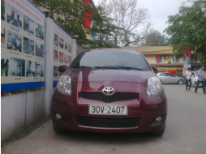


Mô tả bài toán
Minh hoạ
30V2407
Plate detection
Character Classification
Segmentation

Slide 7
Loại bài toán ML
Object Detection
Nhận diện và lấy ra biển số xe từ trong hình ảnh
Segmentation
Phân tách ký tự trong biển số xe
Classification
Phân loại ký tự này thuộc chữ nào trong bảng chữ cái ( A-Z) hay số nào trong 10 số (0-9)

Slide 8
Các bước thực hiện
Dùng pre-trained model có tên là Wpod-Net để xác định ra biển số xe từ trong hình ảnh (Link)
Segmentation - Dùng OpenCV để phân cắt các chữ và số trong biển số xe ( Nhận input từ bước 1)
Huấn luyện 1 mô hình để nhận diện được chữ và số sau khi segmentation. Sử dụng kiến trúc MobileNets

Slide 9
Dữ liệu
Tổng số mẫu: 34575 hình ảnh
Số mẫu train: 90%
Số mẫu validation: 10%
Cách thu thập: Tìm trên Internet
Dữ liệu được chia thành 36 lớp kí tự tương ứng ( A-Z ) và (0-9).
Cách gán nhãn: Thủ công, ứng với mỗi lớp tạo 1 thư mục và cho các hình ảnh tương ứng vào.

Slide 10
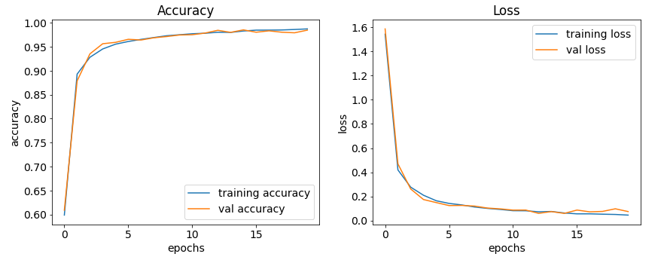
Đánh giá
Sau 5 epoch đầu độ chính xác trên bộ train và bộ validation bắt đầu vượt qua 95%

